Slide 1


קבצי טקסט פנימיים:
כתיבה / שליפה
Text files in internal storage

Slide 2
קבצי טקסט פנימיים
אם במערכה הראשונה תָּלִיתָ אקדח על הקיר, אזי במערכה הבאה הוא אמור לירות.
אנטון צ'כוב

Slide 3
קבצי טקסט פנימיים
בעזרתו ניתן לצור דו-שיח
ברור ומועיל
בין אפליקציה לבין משתמש

Slide 4
קבצי טקסט פנימיים
כאשר יש צורך בקובץ טקסט
הפתוח גם לקריאה וגם לכתיבה,
מומלץ להשתמש בקובץ הנמצא בתיקיה פנימית.
התיקיה נוצרת ע"י אפליקציה באופן אוטומטי
ומוגדרת "לשימוש האפליקציה עצמה בלבד".

Slide 5
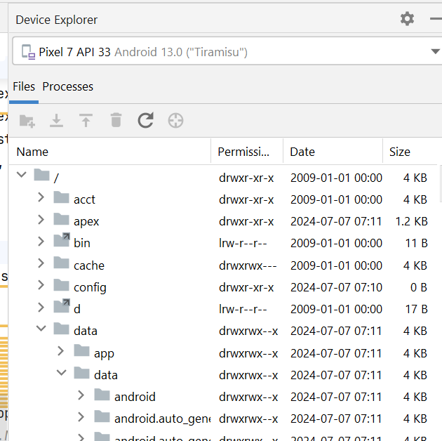
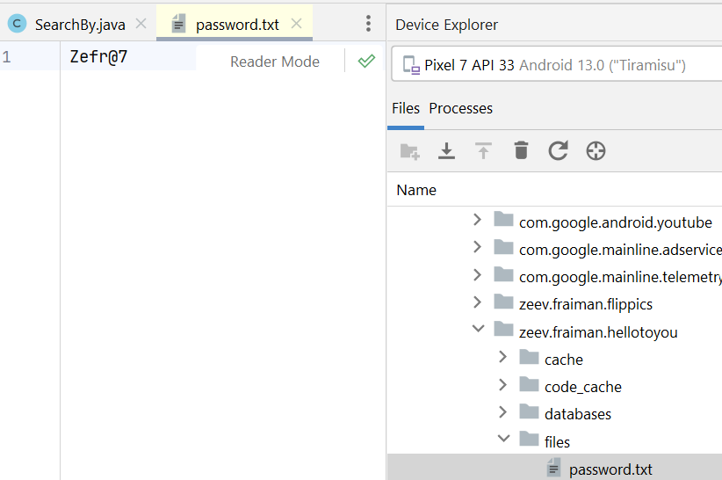








קבצי טקסט פנימיים
התיקיה נוצרת ע"י אפליקציה באופן אוטומטי
ומוגדרת "לשימוש האפליקציה עצמה בלבד".

Slide 6
קבצי טקסט פנימיים
אפליקציה
Output
קובץ
Input

Slide 7
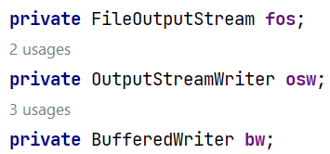
קבצי טקסט פנימיים
משתנה = ערוץ גישה לקובץ
כתיבת טקסט לתוך הקובץ
משתנה = שליטה בערוץ גישה לקובץ
משתנה = צובר בזמן הכתיבה

Slide 8
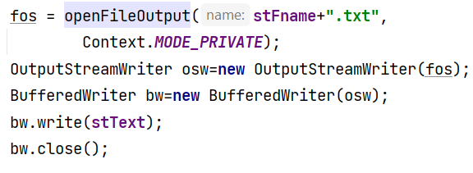


קבצי טקסט פנימיים
שם הקובץ + סוג גישה אליו
(לאפליקציה הזאת בלבד)
כתיבת טקסט לתוך הקובץ
משתנה = שליטה בערוץ גישה לקובץ
משתנה = צובר בזמן הכתיבה
כתיבת טקסט לקובץ וסגירת גישה אליו

Slide 9
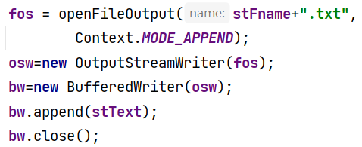


קבצי טקסט פנימיים
שם הקובץ + סוג גישה אליו
(לאפליקציה הזאת בלבד)
כתיבת טקסט לתוך הקובץ
משתנה = שליטה בערוץ גישה לקובץ
משתנה = צובר בזמן הכתיבה
הוספת טקסט לקובץ וסגירת גישה אליו

Slide 10
קבצי טקסט פנימיים
שם הקובץ + סוג גישה אליו
(לאפליקציה הזאת בלבד)
כתיבת טקסט לתוך הקובץ
משתנה = שליטה בערוץ גישה לקובץ
משתנה = צובר בזמן הכתיבה
הוספת טקסט לקובץ וסגירת גישה אליו

Slide 11
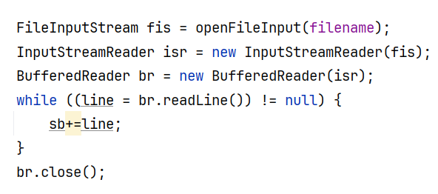
קבצי טקסט פנימיים
פתיחת ערוץ קריאה
מהקובץ
כתיבת טקסט לתוך הקובץ
משתנה ה"שולט" בערוץ קריאה
קריאת שורה שלמה
קריאת שורות עד שקובץ לא הסתיים
סגירת ערוץ קריאה

Slide 12
קבצי SharedPreferences
קבצים האלה מיועדים לשמירת נתונים קצרים
(שם משתמש, סיסמה, כתובת הדוא"ל...)
ולא לשמירת טקסטים או קבוצות גדולות של נתונים.
מדובר בקבצי טקסט, אבל עם מבנה מסוים,
שנוצר באופן אוטומטי.
שמירת נתונים בקבצי SharedPreferences
מתבצעת לפי שיטה "מפתח-ערך"

Slide 13
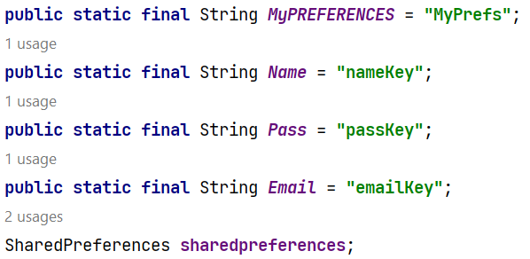
קבצי SharedPreferences
שם הקובץ
"מפתחות" עבור הערכים
משתנה עבור גישה לקובץ
ועבודה אתו

Slide 14
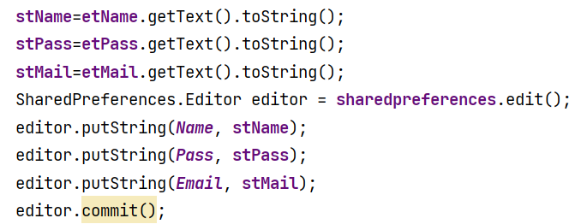
קבצי SharedPreferences
קליטת נתונים
משתנה לביצוע פעולות
הכנת זוגות
"מפתח-ערך"
כתיבת נתונים לקובץ

Slide 15
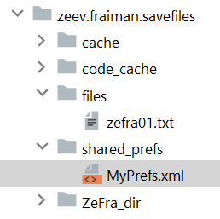
קבצי SharedPreferences
גם עבור SharedPreferences נוצרת תיקיה פנימית
וקבצים בה נמצאים
בתוך "תיקיית אם" של אפליקציה

Slide 16
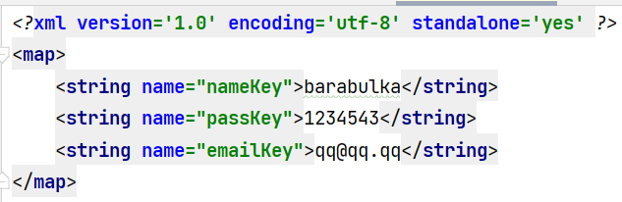
קבצי SharedPreferences
מבנה קובץ של SharedPreferences
נקבע אוטומטי

